Slide 1


人教版语文 三年级下册
语文园地八

Slide 2
你还知道哪些神话故事：
女娲补天
夸父追日
女娲造人
盘古开天
神笔马良
后羿射日
嫦娥奔月
牛郎织女

Slide 3
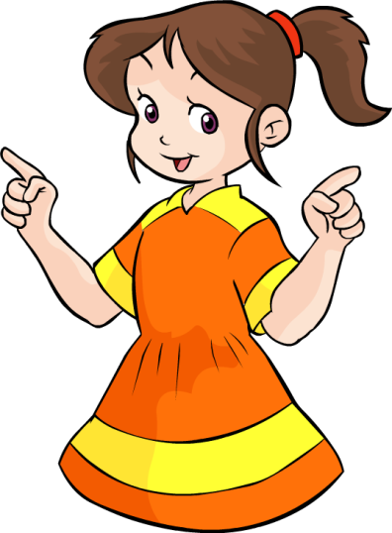

引导 差异 继续 断开
旅游 旋转 凶狠 恶狼
科学 照料 归来 破旧
运载 截断 端正 瑞士
·
·
·
·
·
·
·
·
·
·
·
·
·
·
·
·
我发现每组带点的字······

Slide 4
“臣”对“巨”说：“和你一样的面积，我却有三房两厅。”
“日”对“曰”说：“该减肥了。”
“春”对“蠢”说：”你怎么这么笨，不会买瓶杀虫剂呀！”
“茜”对“晒”说：“出太阳了，咋不戴顶草帽？”

Slide 5
比一比，读一读
城市 诚实 淡水 谈话
神话 活动 设备 没有
歌咏 游泳 结构 水沟
粗细 组词 结果 桔子
·
·
·
·
·
·
·
·
·
·
·
·
·
·
·
·

Slide 6
读 读 记 记
四面八方 七嘴八舌 成千上万
人山人海 诚心诚意 惟妙惟肖
零零星星 结结实实 郁郁葱葱
异口同声 大惊小怪 南辕北辙

Slide 7
我还会
关于数字的成语：
三心二意 五湖四海 四面八方 三长两短
ＡＢＡＣ式的成语：
多才多艺 绘声绘色 尽心尽力 不慌不忙
ＡＡＢＢ式的成语：
匆匆忙忙 苍苍茫茫 马马虎虎 明明白白
带有反义词的成语：
三长两短 天长地久 积少成多 南辕北辙

Slide 8
读 读 背 背
八仙过海 —— 各显神通
孙悟空大闹天宫 —— 慌了神
韩信点兵 —— 多多益善
张飞穿针 —— 粗中有细
包公断案 —— 铁面无私
姜太公钓鱼 —— 愿者上钩
·
·
·
·
·
·

Slide 9
歇后语的自我介绍
大家好，我叫歇后语 。我是中国人民在生活实践中创造的一种特殊语言形式，是一种短小、风趣、形象的语句。
我由前后两部分组成：前一部分起“引子”作用，像谜语，后一部分起“后衬”的作用，像谜底，十分自然贴切。在一定的语言环境中，通常说出前半截，“歇”去后半截，就可以领会和猜想出我的本意了，所以我才叫歇后语。
我的类型主要有两类，一类是喻意歇后语，一类是谐音 歇后语。
今天我们要学的是第一类，喻体都是历史故事和神话传说

Slide 10
关于历史人物的歇后语
周瑜打黄盖——一个愿打一个愿挨
猪八戒照镜子——里外不是人
诸葛亮哭周瑜——假戏真做
诸葛亮唱“空城计”——急中生智
刘备借荆州——有借无还
暗算诸葛亮——计计落空
张飞穿针——大眼瞪小眼

Slide 11
谐音歇后语
孔夫子搬家——尽输（书）
大葱拌豆腐——一清（青）二白
外甥打灯笼——照旧（舅）
梁山泊军师——无（吴）用
竹篮打水--------一场空

Slide 12
画 龙 点 睛
南北朝时期的梁朝，有位著名画家叫张僧繇，
皇帝经常让他给新盖的寺庙作画。

Slide 13
传说有一年，张僧繇在金陵安乐寺的墙壁上画
了四条龙，这些龙画得惟妙惟肖，栩栩如生，好像
活的一样。游人纷纷前来观看，赞不绝口。大家觉
得美中不足的是，这四条龙都没画上眼睛。于是，
大伙儿请求张僧繇把龙眼睛点上。张僧繇说: “如果
画上眼睛，龙就会飞走的!” 大家认为他的话很荒唐，
根本不相信。有人请求道:“你说的太玄了，请你给

Slide 14
龙画上眼睛，让我们看看吧!” 大家一再要求，他推
辞不了，只好挥动画笔，把其中两条龙的眼睛画上
了。他刚刚画完，突然电闪雷鸣，风雨交加，两条
龙撞毁墙壁，腾云驾雾，飞向苍天。而没有画上眼
睛的那两条龙，依然留在墙壁上。

Slide 15

《画龙点睛》故事出自张彦远《历代名画记》，后人常以它做比喻：指讲话，写文章或从事文学艺术创作，如果能在关键处用上一两个名言，警句，便使整个内容更加生动有力，主题更加鲜明！

Slide 16
怀揣着梦想上路
——假如我会变

Slide 17
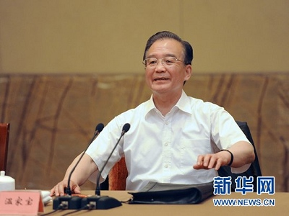
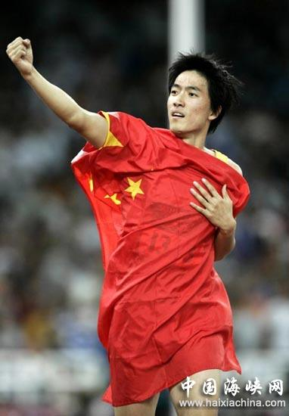
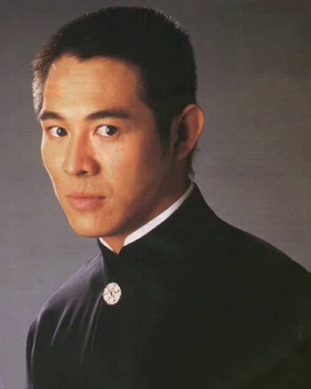
我的愿望是？我想变成？
风云人物
国家领导
运动员
明星等

Slide 18
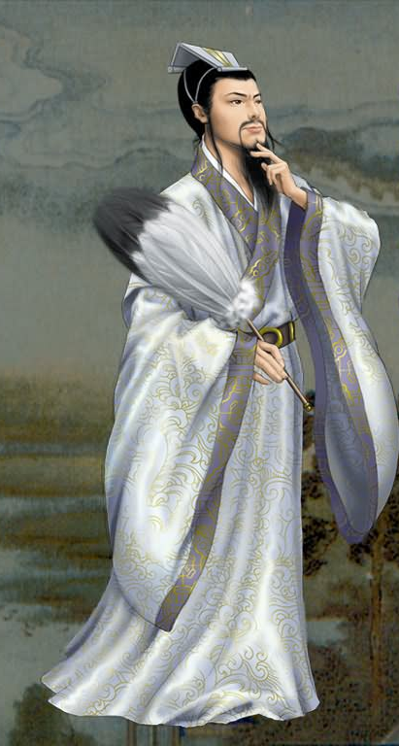
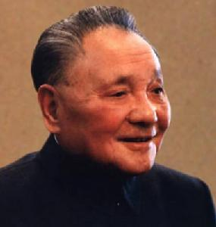
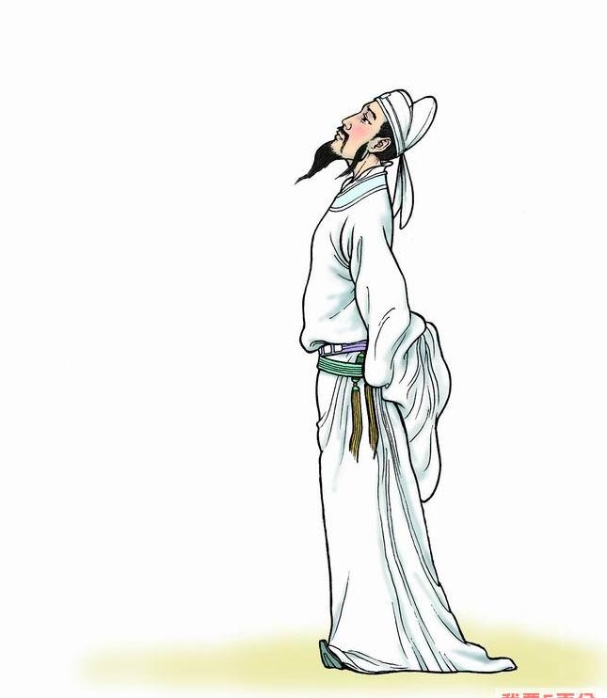
我的愿望是？我想变成？
邓小平
诸葛亮
李 白
历史人物

Slide 19
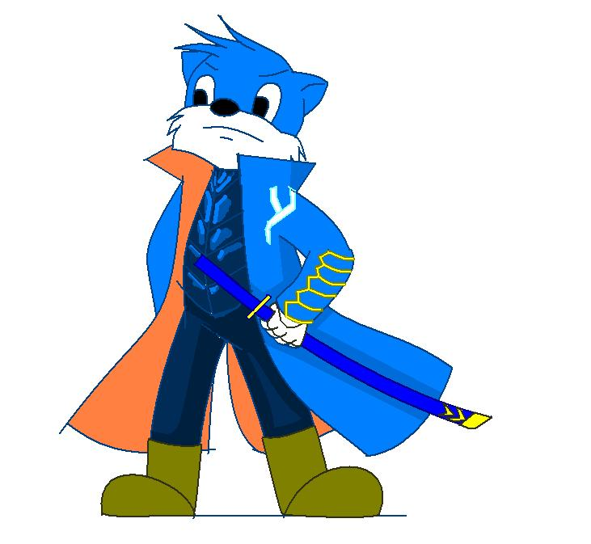
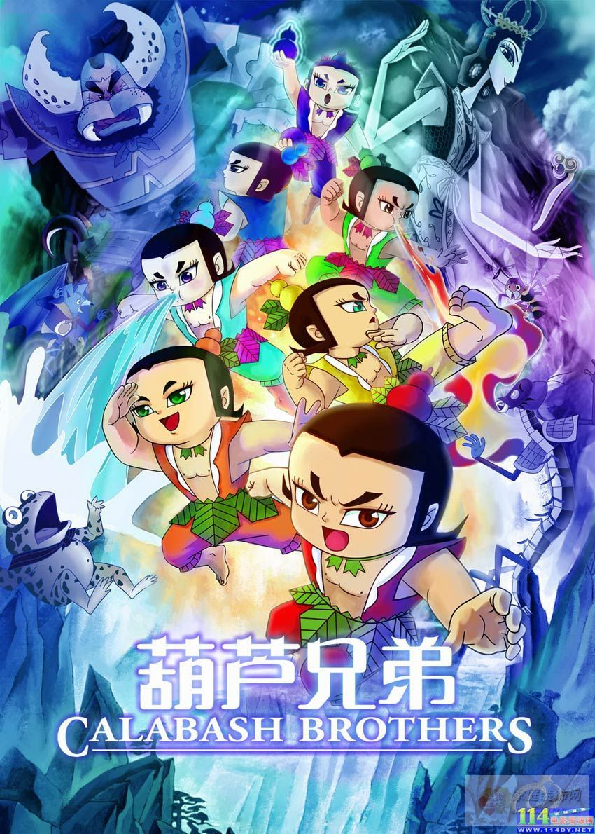
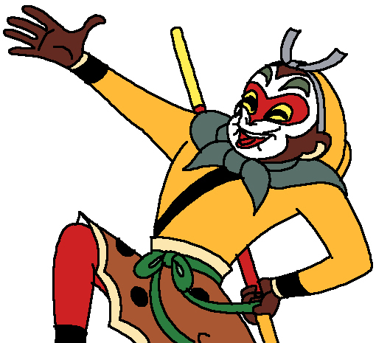
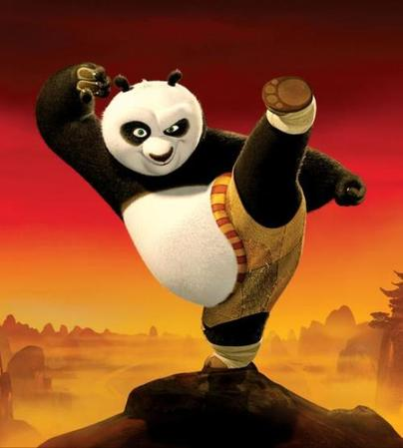
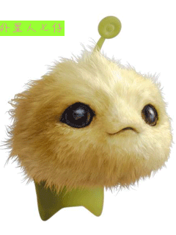
我的愿望是？我想变成？
科幻人物

Slide 20
我的愿望是？我想变成？
身边的人（亲人、同学、父母……）
科幻故事里的人（孙悟空、外星人、超人）
社会上的人(清洁工、建筑工……)
童话里的人（白雪公主、灰姑娘、王子……）
动物、植物……
我变成了以后，干了什么事情？

Slide 21
习作要求
1、想象大胆，合情合理，故事具体。
2、展开想象的翅膀，编一个有趣的故事. 在故事中你可以是任何人，任何物。你可以干你任何想干的事情。
3、故事要有趣，张开想象的翅膀，大胆想象你变成它以后，它说了什么话？做了什么事？

Slide 22
写作提示
我想变成______________；
变成_________后，我做了________事。
对人类有益；
对社会有益；
对环境有益；

Slide 23
成功小秘诀
题目：假如我会变
开头：简单说说假如你会变，你想变成什么？
内容：大胆想象，具体说出你变成…后想做些
什么？为什么？怎样做？
结尾：简单谈谈你的感想。

Slide 24
假如我会变身
假如我会变身，
我就会变成一个橡皮。
小朋友写错了字，
我好给他们改正。
假如我会变身，
我就会变成一块指南针。
小朋友迷了路，
我好给他们指路。
假如我会变身，
我就会变成一本书本。
给没有知识的人们，
献上一些宝贵的知识。
假如我会变身，
我就会变成一只夜莺。
给劳累一天的人们，
献上一曲婉转的音乐。

Slide 25
孙悟空有七十二变，哼！那有什么了不起的，我有九九八十一变呢！
假如我会变，我想变成一位眉清目秀的春姑娘。我走上了春的舞台，把长袖一挥，顿时柳树上冒出了嫩绿的小芽儿，油亮亮的，让人不忍心去摸它；小草探出了绣花针似的脑袋，一阵东风吹来，小草就点头哈腰，好似在感谢我为它换上了绿色的春装；过了一会儿，我又把彩色花瓣洒向花朵，顿时，桃花变得粉红粉红的，绽开了绯红的笑脸；樱花变得雪白雪白的，像一位纯洁的少女；杜鹃花变得火红火红的，红红的花苞像婴儿的小嘴……我用手指一点，河面冰化了，小河像一面明晃晃的镜子，映着小草，映着小花，映着生机勃勃的春天。

Slide 26
假如我会变，我想变成手持荷花的夏姑娘。我走上了夏的舞台，在森林上空飞了几圈，山坡上，苍翠的树木、青青的芳草给森林戴上了一顶绿“皇冠”。花开得更加旺了，五彩缤纷的花酷似一颗颗珠宝镶嵌在皇冠上，十分耀人眼目。我在池塘上弹起了《采莲》，于是，荷花慢慢地开放了，有的是粉色的，像一个个羞红了脸的小姑娘；有的是白色的，像一个个冰清玉洁的少女，又像是用白玉雕成的，“她们”都散发着醉人的芳香；一张张大圆盘似的荷叶，上面滚动着比珍珠还光芒四射的水珠，在阳光的照耀下，闪闪发光，让我睁不开眼睛。

Slide 27
假如我会变，我想变成身穿用葡萄做成的秋姑娘。我走上了秋的舞台，我赶到果园，轻拂过每一棵果树，不到一会儿，苹果红了，像小朋友的脸蛋儿；梨黄澄澄的、葡萄水灵灵紫莹莹的，石榴咧开红红的大嘴笑了，金桔小巧玲珑，怎么能不叫人喜爱呢？我给枫树抹了胭脂，它像一片燃烧的晚霞，红彤彤的。我拿出彩带，在天空中画了一个圈，落叶缤纷：银杏叶像一把把小扇子，扇走了夏天的炎热……

Slide 28
假如我会变，我要变成一个纯洁的冬姑娘。我走上了冬的舞台，向外吹了三片白羽毛，顿时，鹅毛大雪从天而降，像玉蝶一样纷纷扬扬，轻盈美丽，从茫茫天海落下，多么神奇！

Slide 29
人人都想有一次变的机会，而我也不例外。
假如我会变，我会变成孙悟空。为人民照福，创照美好的世界。有一次，我在天上游玩，无意中，听到了一声轰隆的巨响，然后，我听着巨响飞去，啊！这一面可悲的场景是多么让人痛心的呀。山崩地裂，房子倒塌了，许多人都被困在了废墟里面，还有许多小孩子成了孤儿。人们不得不背井离乡。地震过去了，尸体遍布全球，我就决定拯救这些无辜的人类，我就驾起了筋斗云，一个跟斗翻了十万八千里。终于来到遥远的天空。我见到了玉皇大帝和王母娘娘。我把见到的，听到的，都一一说给了他（她）们听，他们听到后十分感动，就派了十万天兵天将，下界去帮助他们。

Slide 30
帮助了他们后，我又驾起了筋斗云朝四周眺望，忽然，我看到了以片芳芜人烟的沙漠，那里寸草不生，没有植物，没有水源，没有任何生命。远远看上去差不多像一片死气沉沉的天空。我立刻在次飞上了天上，我一个人偷偷地跑到了王母娘娘的后花园。把那里的树木、花草、河流等等,全部都移下了下界。我就念起了神奇的咒语。它们立刻飞到了沙漠了种下了，那里立刻变成了绿洲。
我还做了很多很多的好事，你做过好事了吗？

Slide 31

我的愿望就是变成一朵白云，因为在我的心中，白云永远代表着高尚和纯洁。终于有一天，我的身体变得越来越轻，慢慢地升上了天空，变成了一朵美丽的白云。
我飘浮在蔚蓝的天空中，从高空上往下看，呀！我的家乡可真美啊！我在空中自由自在地随风飘荡，时而变成一只可爱的小羊羔，时而变成一只展翅的雄鹰，时而变成一匹奔腾的骏马。我和别的白云一起游戏玩耍，到处旅游，开心极了。
飘呀飘，我飘到了一个叫湖北的地方，那里的景象把我惊呆了。烈日暴晒着大地，庄稼树木一片枯黄。洪湖水干涸了，小朋友在开裂的湖面上捡贝壳，想要挽救它们的生命。我连忙叫住太阳公公：“太阳公公，别再发光了，大地都被你晒干了。”说着我用自己的身体挡住了太阳公公的光，下了一场及时雨。
我是一朵快乐的白云，更是一朵乐于助人，充满爱心的白云。

Slide 32
假如我会变
假如我会变，我想变成一位善良女神，我会让世界充满爱。我会让盲人们重新看到这美丽新世界，看到红的花，绿的草，看到他们从未看到的景象；我会让没有小伙伴的孩子变的快乐，我愿陪在他们的身边，与他们一起嬉戏、玩耍；我会让伤心的人们，变得快乐、幸福，让他们忘记昨天的悲伤，让他们对未来充满信心与希望。
我的邻居就是一位需要帮助的人。他的父亲去世了，只有他和母亲相依为命，母亲又得了重病。家庭的生活的重担，就压在了他那双稚嫩的肩膀上，他只能凭着打工挣钱，成天是早出晚归，才能勉强维持下去，他不能象别的孩子那样上学，玩耍。整天累得筋疲力尽，可是见到妈妈还要装出一副快乐的样子他多么希望妈妈的病快些好啊，自己也可以象同龄人那样生活……这孩子真可怜，如果我是善良女神，我会伸出援助之手，帮助他们母子俩。让他的妈妈快点好起来，让他和别的孩子一样幸福起来…..
假如我变成一位善良女神，我会让这世界变的更加温馨，可爱。我会让所有的人都健康快乐地生活。让人间充满真、善、美。

Slide 33
假如我会变
假如我会变，我想变成一位善良女神，我会让世界充满爱。我会让盲人们重新看到这美丽新世界，看到红的花，绿的草，看到他们从未看到的景象；我会让没有小伙伴的孩子变的快乐，我愿陪在他们的身边，与他们一起嬉戏、玩耍；我会让伤心的人们，变得快乐、幸福，让他们忘记昨天的悲伤，让他们对未来充满信心与希望。
我的邻居就是一位需要帮助的人。他的父亲去世了，只有他和母亲相依为命，母亲又得了重病。家庭的生活的重担，就压在了他那双稚嫩的肩膀上，他只能凭着打工挣钱，成天是早出晚归，才能勉强维持下去，他不能象别的孩子那样上学，玩耍。整天累得筋疲力尽，可是见到妈妈还要装出一副快乐的样子他多么希望妈妈的病快些好啊，自己也可以象同龄人那样生活……这孩子真可怜，如果我是善良女神，我会伸出援助之手，帮助他们母子俩。让他的妈妈快点好起来，让他和别的孩子一样幸福起来…..
假如我变成一位善良女神，我会让这世界变的更加温馨，可爱。我会让所有的人都健康快乐地生活。让人间充满真、善、美。

Slide 34
假如我会变
假如我会变，我想变成一只神奇的小鸟，在浩瀚无边的天空中翱翔，飞向世界各地，帮助那里的人们，让世界变得更美好。
假如我会变，我想变成一只神奇的小鸟，飞向清澈的小河。到了那里，我却发现，小河不再像原来那样清澈见底，见不到了游动着的一条条小鱼。现在的水已经变黑了，上面漂浮着许多条死鱼。但这可难不倒我，我的胃是一个污水净化器，我把这些污水吞下去，排出来后，就变成了清澈的水，小河又和原来一样了。
假如我会变，我想变成一只神奇的小鸟，飞向繁华的城市。我第一眼看到的景象是惨不忍睹的，这里浓烟滚滚，烟囱里冒出的是黑烟，汽车尾气排出的也是黑烟。但这都难不倒我，神奇的小鸟可不是吹牛吹出来的，我轻轻吹一口仙气，空气被净化了，变新鲜了。
假如我会变，我想变成一只神奇的小鸟，飞向每一个需要我的地方。

Slide 35
习作自评要求
自评（一颗星）：语句通顺，能把故事写清楚，写明白，敢于大胆想象。
自评（两颗星）：语句通顺、生动；能把故事写清楚，写明白，还有自己独特的想法；想象丰富。

